Slide 1
第9章 再论函数
§9.1 参数
  §9.1.1 C语言参数传递规则
  §9.1.2 指针作参数
  §9.1.3 数组作参数
  §9.1.4 结构体做参数
§9.2 函数值
  §9.2.1 返回指针
  §9.2.2 返回结构体
§9.3 作用域
  §9.3.1 作用域
  §9.3.2 局部量和全局量
本章小结

Slide 2
§9.1 参数
§ 9.1.1 C语言参数传递规则
C语言只有一种参数类别——值参。值参意味着:
参数要求：赋值兼容
形实结合：
  计算实参表达式的值；
  把实参值按赋值转换规则，转换成形参的类型；
  把转换后的实参值送入形参变量中。
执行函数：
值参表示形参本身，它是函数内的一个局部变量，已经与实参脱离关系（无关）了。在函数内对形参的赋值不影响实参。
结束返回： 实参值无任何变化，还是调用函数之前的值。
函数定义：double sqrt(double a)
{ …… }
函数调用：y=sqrt(x);

Slide 3
【例9.1】交换两个整数变量的值——简单变量作参数
（P243 习题9.3(3)；自学教材P228【例9.1】）
#include<stdio.h>
//函数原型
void swap(int a,int b);
//主函数
int main()
{
int m=10,n=11;
printf("交换前：m=%d,n=%d\n",m,n);
swap(m,n);
printf("交换后：m=%d,n=%d\n",m,n);
return 0;
}
//函数定义
void swap( int a,int b )
{
int c;
c=a;
a=b;
b=c;
}
b:
11
10
10
a:
11
n:
11
m:
10
输出结果：
交换前：m=10,n=11
交换后：m=10,n=11
简单变量做参数，不能实现m,n的交换

Slide 4
§9.1.2 指针作参数
一般意义上，如果函数的形参是指针类型，
对应调用时，相应实参也应是指针类型表达式
例：
  void f(int* p){
  ………
  }
  int main( ){
  int m,*p=&m;
  ……
  f(p)；
  ……
  }
也可写成：f(&m);

Slide 5
【例9.2.1】交换两个整型变量的值——指针作参数
练习:修改教材P243 习题9.3(1)
2356
temp
3
void swap(int *p1, int *p2){
    int temp;
    temp=*p1;
    *p1=*p2;
    *p2=temp;
}
int main(){
int x,y;
int *px,*py;
scanf("%d %d", &x,&y);
px=&x;
py=&y;
swap(px,py);
printf("%d %d",x,y);
}
2352
p2
程序输出：6 3
2342
234E
p1
2340
swap
234C
返回值
main
2348
py
2342
2344
px
2340
2342
y
6
3
2340
x
3
6

Slide 6
void swap(int *p1, int *p2){
    int temp;
    temp=*p1;
    *p1=*p2;
    *p2=temp;
}
int main(){
int x,y;
scanf("%d %d", &x,&y);
swap(&x,&y);
printf("%d %d",x,y);
}
234E
temp
3
234A
p2
2342
2346
p1
2340
swap
2344
返回值
2342
y
6
main
3
2340
x
3
6
程序输出：6 3

Slide 7
【例9.2.2】交换两个整数变量的值（交换指针指向，不能实现）
#include<stdio.h>
void swap(int *p1,int* p2)
{
printf("函数体内，交换前：*p1=%d,*p2=%d\n",*p1,*p2);
int *p;
p=p1;
p1=p2;
p2=p;
printf("函数体内，交换后：* p1 =%d,* p2 =%d\n",*p1,*p2);
}
int main()
{
int m=10,n=11;
printf("交换前：m=%d,n=%d\n",m,n);
swap(&m,&n);
printf("交换后：m=%d,n=%d\n",m,n);
}
p:
&m
p2:
&m
&n
&n
p1:
&m
返回值:
n:
11
m:
10
运行结果：
交换前：m=10,n=11
函数体内，交换前：* p1 =10,* p2 =11
函数体内，交换后：* p1 =11,* p2 =10
交换后：m=10,n=11

Slide 8
【例9.3】改写【例5.1】求三角形重心程序
float a;
float lines( float xr,float yr, float xs, float ys, float xt,float yt )
{//求中线
… … … … … …
a=(yr-yu)/(xr-xu);
return yr-a*xr;
}
函数不能把多个计算结果带回调用处，
不得不使用全局变量 a传递斜率，
用函数返回值带回截距
int main( ) { … … … … …
b1=lines(xa,ya,xb,yb,xc,yc); //截距
a1=a; //斜率
b2=lines(xb,yb,xa,ya,xc,yc);
a2=a;
xo= -(b2-b1)/(a2-a1);
yo=a1*xo+b1;
printf(“重心坐标：x=%10.3f y=%10.3f \n”,xo,yo);
}

Slide 9
【例9.3】改写【例5.1】求三角形重心程序
void lines( float xr,float yr,float xs,float ys,
float xt,float yt, float *a, float *b )
{
float xu,yu;
xu=(xs+xt)/2;
yu=(ys+yt)/2;
*a=(yr-yu)/(xr-xu);
*b=yr-*a*xr;
}
指针作参数，替代了原来的全局量a和函数返回值
int main() { … … … …
float a1,b1,a2,b2;
lines( xa,ya,xb,yb,xc,yc, &a1,&b1 );
lines( xb,yb,xa,ya,xc,yc, &a2,&b2 );
xo= -(b2-b1)/(a2-a1) ;
yo= a1*xo+b1;
printf(“重心坐标：x=%10.3f y=%10.3f \n”,xo,yo);
}

Slide 10
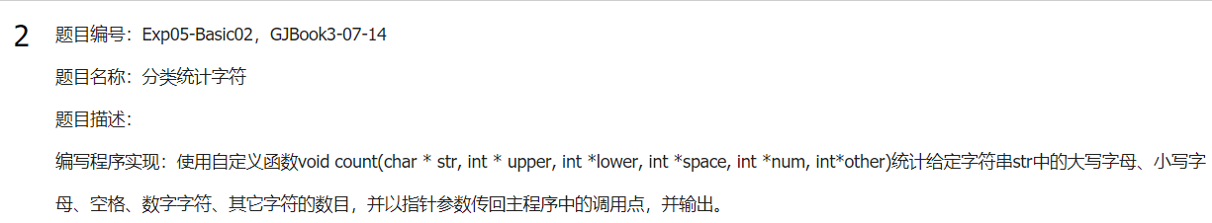
【超星实验】指针作参数
void count(char* str, int* upper, int* lower, int* space, int* num, int* other) {
//扫描str指向的字符串
//同时修正*upper ， *lower ， *space ，*num ， *other
}
int main( ) {
//输入字符串char s[N];
//计数器 c1~c5清零
//调用函数count( s, &c1, &c2, &c3, &c4, &c5);
//输出 计数器c1~c5
}

Slide 11
§9.1.3 数组作参数
数组名实际是一个指针
所以数组名作实参传送给形参的信息实质上是一个指针值
void sort (float x[10], int cnt )
  函数调用：
  实参：数组名
  float a[10] ;
  sort(a,10)；
C参数都是值方式的
  数组参数传递给函数的值不是整个数组的值，而是数组名的值，也就是实参数组首地址
  在函数内不给形参开辟数组存储空间，只给它开辟一个指针空间
  参数传递的是实参数组名字的指针值。

Slide 12
【例9.4】利用数组参数重写第六章例6.5 (P157) ，用“主元排序”法对整数组Ａ进行排序，使之能对任意整数数组排序。
void out( int a[],int n )
{
int i;
for(i=0;i<n;i++)
printf("%d ",a[i]);
printf("\n");
}
int main()
{
int data[] ={13,24,0,-4,9,29};
sort(data,6);
//int *p=data; sort(p,6);
//sort(&data[0] , 6);
out(data,6);
//int *p=data; out(p,6); //out(&data[0],6) ;
}
#include<stdio.h.>
void sort( int a[ ],int n ) {
int i,j,k,r ;
for (i=0;i<n-1;i++) {
j=i;
for (k=i+1 ; k<n ; k++)
if (a[k] < a[j])
j=k;
r=a[i];
a[i]=a[j];
a[j]=r;
}
}
void out( int *a,int n )
数组作为参数的变形：
（1）数组作形参：
实参可以是
数组名或指针
（2）指针作形参：
实参可以是
数组名或指针

Slide 13
数组作为形参时，可以省略数组形式参数最外层的尺寸
与数组初值一样，省略尺寸的只能是最外层，下述函数定义说明符都是错误的。
int r ( float z[ ][ ] )
int s ( float z[10][ ] )
int t ( float z[10][ ][20] )

Slide 14
【例9.5】 编函数，把给定数组中的n个整数反序存放。
void inv( int x[ ],int n )
{
int temp,i,j;
for(i=0;i<=(n-1)/2;i++)
{
j=n-1-i;
temp=x[i];
x[i]=x[j];
x[j]=temp;
}
}
也可以写成这样：
void inv( int *x,int n )
调用:
(1) int a[10]={……};
inv(&a[0],10) ;
(2) int a[10]={……};
inv(a,10) ;
(3) int *ptr,a[10]={……};
ptr=a;
inv(ptr,10);

Slide 15

【例9.6a】 编函数，从n个整数中找出最大数。
#include<stdio.h>
int max_value(int x[], int n ){
int max,*p;
max=x[0];
for( p=x+1; p<x+n; p++ ){
if (*p > max)
max = *p;
}
return max;
}
int main()
{ int a[10]={3,1,28,98,1,5,-9},m;
m=max_value (a,10);
printf("max=%d\n",m);
}

Slide 16
P235【例9.6 】
编函数，从n个整数中找出最大和最小的数。
#include<stdio.h>
void max_min_value( int x[ ] , int n , int *max , int *min)
{
int *p;
*max = *min = *x; //把x[0]送入max、min所指变量中
for( p=x+1; p<x+n; p++ ) // p从x[1]开始到x[n-1]循环
{
if (*p > *max) //求极大值，p指向当前数组元素
*max = *p; // max指向极大值单元
if (*p < *min) // 求极小值
*min = *p;
}
}

Slide 17
int main()
{
int a[10]={3,1,28,98,1,5,-9},max_value,min_value;
max_min_value (a,10, &max_value,&min_value);
printf("max=%d,min=%d\n",max_value,min_value);
}
函数原型：
void max_min_value( int x[ ] , int n , int *max , int *min);
调用:
(1) int a[10],max_value,min_value;
max_min_value (a,10, &max_value,&min_value);
(2) max_min_value (&a[0],10, &max_value,&min_value);
(3) int *ptr;
ptr=a;
max_min_value (ptr,10, &max_value,&min_value);

Slide 18
§9.1.4 结构体作参数
在函数之间，通过参数传递结构体值也有两种方法
  方法1：直接用结构体变量作函数参数
  方法2：用指向结构体变量的指针作函数参数

Slide 19
【例8.1】教材p215
方法1：直接用结构体变量作函数参数
struct achievement{// 成绩单结构体类型
int number ;
char name[L];
int achieve ;
};
struct achievement tab_achievement [N];
函数原型：
void output_achievement( struct achievement chievement2)；
函数调用：
int main()
{ ……
for ( i=0;i<N;i++)
output_achievement( tab_achievement[i] ) ;
……
}
struct achievement stu1;
output_achievement(stu1);

Slide 20
方法2:用指向结构体变量的指针作函数参数
struct achievement{// 成绩单结构体类型
int number ;
char name[L];
int achieve ;};
struct achievement tab_achievement [N];
函数原型：
void input_achievement ( struct achievement *p, int i)；
函数调用：
int main()
{……
for ( i=0;i<N;i++ )//输入
input_achievement(&tab_achievement[i] ,i) ;
……
}
struct achievement *p1,stu1;
p1=&stu1;
input_achievement(p1,4); //或
input_achievement(&stu1,4)

Slide 21
§9.2 函数值
9.2.1 返回指针的函数
函数返回类型不允许是数组类型和函数类型、共用体类型，除此之外允许一切类型，当然允许指针类型
带回指针值的函数的函数定义说明符形式是：
类型名 *函数名( 形参列表 )
如：float *f ( int x , int y )

Slide 22
float f ( int x , int y )
{ float sum ;
    //……
    return sum; //正确
}
float *f ( int x , int y )
{ float u , *v ;
v=&u;
    //……
    return &u; //或 return v;都是错误的【思考】
}

Slide 23
函数返回指针
0.函数返回int ——例1（不返回指针）
1.函数返回int * ——例2
2.函数返回char * ——例9-7
3.函数返回void * ——例3

Slide 24

0.函数返回int
【例1】编函数，
求数组中的最大数。
#include <stdio.h>
int max(int a[],int n){
int i,v=a[0];
for(i=1;i<n;i++)
if(v<a[i])
v=a[i];
return v;
}
int main( )
{ int b[10], i,m;
for(i=0;i<10;i++)
scanf("%d",&b[i]);
m=max(b,10);
printf("最大值为:%d\n", m);
}

Slide 25

1.返回int*
【例2】编函数求数组中的最大数，返回该元素的指针。
#include<stdio.h>
int *max(int a[],int n)
{ int *pa,*pmax=a;
for(pa=a+1;pa<a+n;pa++)
if(*pmax<*pa)
pmax=pa;
return pmax;
}
int main( ) {
int b[10], *p;
for(p=b;p<b+10;p++)
scanf("%d",p);
p=max(b,10);
printf("max:%d\n",*p);
}

Slide 26
2.返回char* P236
【例9.7】编程序，读入月份数，输出该月份英文名称
#include<stdio.h>
char *name[ ] ={ "illegal month", "Jan", "Feb", "Mar", "Apr", "May", "Jun", "Jul", "Aug", "Sep","Oct", "Nov", "Dec" };
char * month_name( int );//函数原型
int main() {
int n;
char *p;
printf("Input a number of a month:\n");
scanf("%d",&n);
p = month_name( n );
printf("It is %s\n",p);
}
char * month_name(int m)
{ if (m<1 || m>12) return name[0] ;
else return name[m] ;
}
name:
name[0]
illegl month\0
name[1]
Jan\0
name[2]
Feb\0
……
……
……
name[12]
Dec\0
程序运行结果:
Input a number of a month:
2
It is Feb

Slide 27

【课后实践】【对比实验】程序1—执行结果错误，分析原因
#include <stdio.h>
char* fNum(int m) {
char name[][8] = { "zero","one","two","three","four",
"five","six","seven","eight","nine","illegal" };
if (m < 0 || m>9) return name[10];
else return name[m];
}
int main( ) {
int n; char* p;
scanf("%d",&n);
p= fNum( n );
puts(p);
return 0;
}
Notes:
返回值是指针类型的函数只允许返回全局量指针、静态量指针或堆内指针，不允许把函数内部声明的局部指针作为返回值。

Slide 28
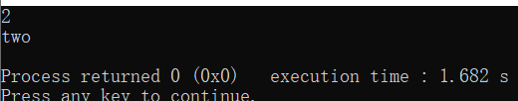
【课后实践】【对比实验】程序2—正确，分析原因
#include <stdio.h>
char name[][8] = { "zero","one","two","three","four",
"five","six","seven","eight","nine","illegal" };
char* fNum(int m) {
if (m < 0 || m>9) return name[10];
else return name[m];
}
int main( ) {
int n; char* p;
scanf("%d",&n);
p= fNum( n );
puts(p);
return 0;
}
Notes:
返回值是指针类型的函数只允许返回全局量指针、静态量指针或堆内指针，不允许把函数内部声明的局部指针作为返回值。

Slide 29
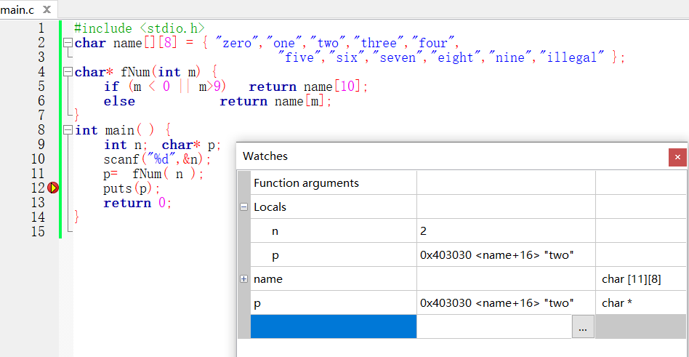
【课后实践】【对比实验】程序2—正确，分析原因
Notes:
返回值是指针类型的函数只允许返回全局量指针、静态量指针或堆内指针，不允许把函数内部声明的局部指针作为返回值。

Slide 30
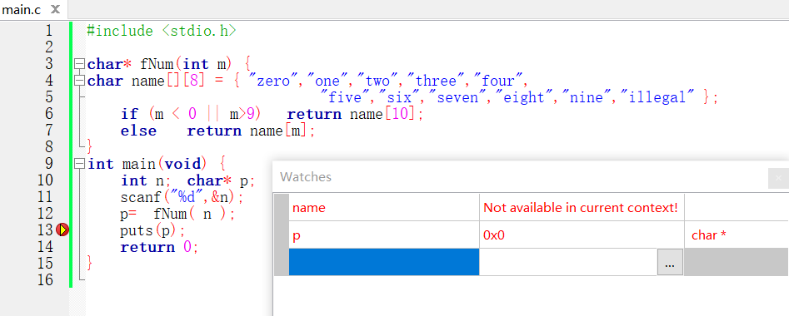
【课后实践】【对比实验】程序1—执行结果错误，分析原因
Notes:
返回值是指针类型的函数只允许返回全局量指针、静态量指针或堆内指针，不允许把函数内部声明的局部指针作为返回值。

Slide 31
3.返回void*
【例3】动态存储分配函数malloc()
函数原型：void * malloc(unsigned size)
如: /*动态分配n个整数类型大小的空间*/
if((p=(int*)malloc(n*sizeof(int)))==NULL)
{
printf("Not able to allocate memory.\n");
exit(1);
}

Slide 32
§9.2.2 返回结构体的函数
函数的计算结果可能是一个结构体值。在C中，有两种途径能够把该结构体值通过函数名字带回到主调函数。
1.返回结构体值
  函数的结果类型是结构体类型，直接把一个结构体值带回调用函数的主程序
  2.返回结构体指针
  函数的结果类型是指向结构体类型变量的指针类型

Slide 33
1.返回结构体值
原型：void input_achievement(struct achievement *p, int i)；
调用：for ( i=0;i<N;i++ )//输入
input_achievement(&tab_achievement[i] ,i) ;
返回结构体值：
struct achievement input_achievement(int i)
{ struct achievement stu1;
stu1.number = i ; // 学号赋值
scanf("%s%d",stu1.name,&stu1.achieve);
return stu1;
}
函数调用：
main()
{struct achievement{……};
struct achievement tab_achievement [N];
for(i=0;i<N;i++)
tab_achievement[i] = input_achievement(i) ;
}

Slide 34
返回结构体值：
struct achievement input_achievement(int i)
{ struct achievement stu1;
……
return stu1;
}
函数调用：
int main()
{ ……
tab_achievement[i] = input_achievement(i) ;
}
返回int值：
int f( int n ) {//求阶乘
  int i,v; v=1;
  for ( i=2 ; i<=n ; i=i+1 )
  v=v*i;
  return v ;
}
int main()
{ int data=f(3);
……}

Slide 35
【例8.1】的输入函数也可以这样写：
【练习】
根据PPT的P33-P35，分别改写例8.1的程序。
void input_achievement(struct achievement *stu)
{ int i;
  for(i=0;i<N;i++)
  { stu[i]->number = i ; // 学号赋值
  printf("请输入学号为%d的同学的姓名和成绩：",i);
  scanf("%s%d",stu[i]->name, &(stu[i]->achieve));
  }
}
函数调用：
int main()
{
struct achievement tab_achievement [N];
input_achievement(&tab_achievement[0]) ;
}
或input_achievement(tab_achievement) ;

Slide 36
2.返回结构体指针
就是返回指针的函数，
只不过相应指针是指向结构体类型变量的指针。与其它类型返回指针的函数没有任何区别，本书在9.2.1节已经介绍过，此处不再赘述。

Slide 37
§9.3 作用域
§9.3.1 作用域
  就是程序中标识符有定义的区域
  在一个标识符的作用域内，使用它是合法的
  且所使用的就是相应声明的标识符。

Slide 38
C中，每个源程序编译单位，每个函数定义、函数原型、复合语句都各自构成一个作用域区域。
声明点
  C 程序中出现的每一个标识符都有一个声明点，
  标识符的声明点就是“包含相应标识符词法记号的声明符的结尾处”。
  int x /* 此处为x的声明点 */ ;
  float u[10][20] /* 此处为u的声明点 */ ;
int m=10;
#include<stdio.h>
main()
{
int flag=1;
if(flag)
{
int m=20;
printf("%d\n",m);
}
printf("%d\n",m);
}

Slide 39
局部变量
  在函数内定义的变量（包括形参）
    作用范围：本函数内部
  定义在复合语句内的变量
    作用范围：复合语句内部
全局变量
  在函数以外定义的变量，不从属于任一函数。
    作用范围：从定义处到源文件结束（包括各函数）

Slide 40
int m=10;
#include<stdio.h>
int main()
{
int flag=1;
if(flag)
{
int m=20;
printf("%d\n",m);
}
printf("%d\n",m);
}
运行结果：？
C规定：
  在嵌套结构中，若里层区域的一个标识符与外层区域的某标识符同名，则外层标识符的作用域不包括里层那个同名标识符的作用域区域。
  C 程序中使用的任意一个标识符必须声明；并且必须先声明后使用；
  在同一区域内任何标识符不得重复声明。
运行结果：
20
10

Slide 41
变量作用范围举例
int x=1;
main( )
{ int a=2;
……..
{
int b=3;
…..
}
f( );
………..
}
int t=4 ;
void f( )
{ int x=5, b=6;
…….
}
int m=7;
x=? a=? b=?
b=?
x=? b=? t=? a=?
x=5 b=6 t=4 a

Slide 42
§9.3.2局部量和全局量
全局量和局部量是一个相对概念。
全局量在内层具有外层同样的意义
  在内层对全局量的操作直接反应在外层程序中
  int i;
  main()
  { int j;
  ……
  if(……)
    { ……
    int k;
        { …..
        int l;
        }
    }
  }
Notes:
从变量的作用域（即从空间）角度来分

Slide 43
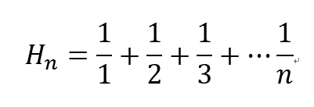
【例9.9】计算调和级数前N项和
编程序，计算调合级数前Ｎ项和,要求结果是一个准确的分数形式
运行界面：
Input n：4
25
Hn= ----
12
开始
h=0
h=h+1/i
for(i=1;i<=n;i++)
约分h
结束

Slide 44
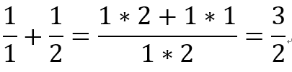
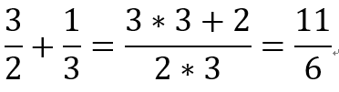
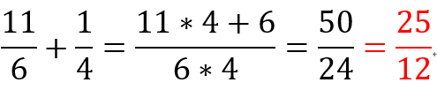

【例9.9】计算调和级数前N项和
编程序，计算调合级数前Ｎ项和,要求结果是一个准确的分数形式。
开始
h=0
h=h+1/i
for(i=1;i<=n;i++)
约分h
结束
【计算过程】
h=0
i=1时，h=0+1/1=1/1
i=2时，h=1/1+1/2=3/2
i=3时，h=3/2+1/3=11/6
i=4时，h=11/6+1/4=50/24 =25/12
i=5时，h=25/12+1/5 =137/60
……
i=n时，h=h+1/n = ……

Slide 45
【例9.9】计算调和级数前N项和
编程序计算调合级数前Ｎ项和,要求结果是一个准确的分数形式
a/b+1/i
约分
计算分子：
a = a * i + b
求a、b最大公约数g
计算分母：
b = b * i
a=a/g; b= b/g
结束
结束

Slide 46
【例9.9】计算调和级数前N项和
源程序：
#include <stdio.h>
int a,b,n;
void add ( int ii ){
a = a * ii + b ;
b = b * ii ;
}

Slide 47
int gcd ( int u , int v ){
int r;
r=v;
while ( r!=0 ) {
r = u % v ;
u = v ;
v = r ;
}
return u ;
}
void reduce ( int *x , int *y ){
int g ;
g = gcd( *x, *y ) ;
*x = (*x) / g;
*y = (*y) / g ;
}

Slide 48
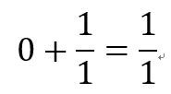
int main( ){
int i ;
printf("input n:");
scanf("%d",&n);
a=0; b=1; //构造0/1，使算法统一
for (i=1 ; i<=n ; i++ ) {
add( i );
reduce( &a, &b );
}
printf(" %d\n", a ) ;
printf(" Hn =──\n");
printf(" %d\n", b ) ;
return 0;
}

Slide 49
本章小结
C语言函数参数
  C参数传递规则
  简单变量作参数（结构体变量作参数 同理）
  指针作参数（数组作参数，结构体数组作参数）
C语言函数返回值
  返回简单变量（返回结构体值 同理）
  返回指针（返回结构体指针 同理）
作用域
  作用域
  局部量和全局量
重点掌握 函数的参数

